Slide 2
Mavzu: Maktabim – ikkinchi uyim
Mustahkamlash
21-dars

Slide 3
Rasmlarga qarang.
Bu qahramonlarni eslaysizmi?
Ularning ismini ayting.
MALIKA
FIRDAVS

Slide 4
Rasmlarga qarang.
Ularning
qay biri sizda yaxshi taassurot qoldirdi?
MALIKA
FIRDAVS

Slide 5
Rasmlarga qarang.
Sizningcha, ularning
qaysi ishlari to‘g‘ri
yoki noto‘g‘ri
bo‘lgan edi?
MALIKA
FIRDAVS

Slide 6
Rasmlarga qarang.
Bu qahramonlar qatnashganhikoyani
o‘qib, qanday xulosa
chiqardingiz?
MALIKA
FIRDAVS

Slide 7
Hikoya qahramonlarini ta’riflab, ular haqida bittadan gap tuzing.
Malika – akasiga mehribon, jonkuyar qiz.
Firdavs – dangasa, ishyoqmas bola.

Slide 8
Vatandosh, sinfdosh, qishloqdosh, partadosh, mahalladosh, ko‘makdosh, qarindosh, izdosh.
Daftarga -dosh qo‘shimchasi bilan tagaydigan beshta so‘z yozing.

Slide 9
Matnni o‘qing. Tinish belgilarini qo‘yib ko‘chiring.

Slide 10
Matnni o‘qing. Tinish belgilarini qo‘yib ko‘chiring.
Maktabimizni “chempionlar maktabi” deyishadi. Chunki bizda sportning suzish, kurash, gimnastika, shaxmat
kabi turlari bo‘yicha jahon
chempionlari o‘qiysi.
Matnda nechta gap bor?

Slide 11
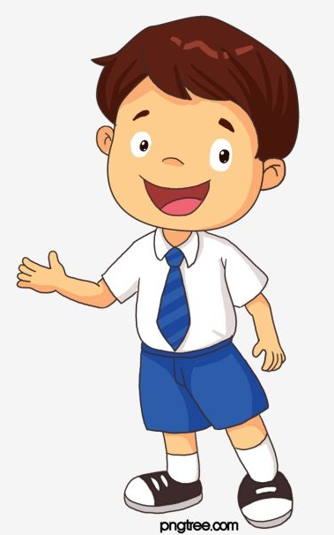
Bugungi dars haqida
oila a’zolaringiz bilan suhbatlashing

